Slide 1

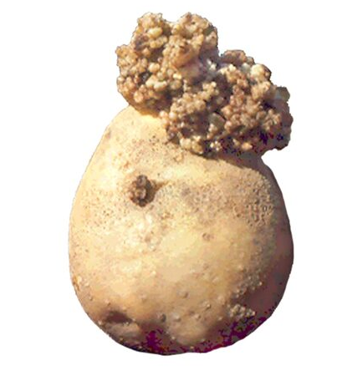
ВНИМАНИЕ!
Управление Россельхознадзора по РВАоиРК напоминает - Рак картофеля – опасное карантинное заболевание!
Рак картофеля (Synchytrium endobioticum) – грибковое заболевание, поражающее клубни, корни и столоны картофеля. Проявляется образованием опухолей разного размера и формы на корнях и клубнях растения. Гриб образует зооспорангии, содержащие зооспоры, которые распространяются в почве водой или механически (через сельскохозяйственный инвентарь). Поражает ограниченный круг растений из семейства пасленовых: в первую очередь, картофель, но также - томаты, паслены сладко-горький и черный, физалис.
Заражение картофельных полей раком опасно тем, что оно приводит к существенному снижению качества урожая и уменьшению количества пригодных для потребления клубней. Опухоли делают продукцию непригодной для хранения и продажи. Заболевание устойчиво сохраняется в почве длительное время (десятилетиями), делая повторные посадки картофеля невозможными.
Экономический ущерб от рака картофеля велик. Потери урожая достигают 80%, существенно снижая рентабельность производства картофеля. Болезнь угрожает картофелеводству в регионах с интенсивным выращиванием культуры.
Для борьбы с раком картофеля могут применяться следующие меры:
больное раком растение — хозяин сжигают вместе с ботвой или бросают в метровую яму и посыпают хлорной известью;
запрещается выращивание восприимчивых к раку сортов картофеля и не допускается использование этих сортов в качестве семенного материала;
ракоустойчивые сорта картофеля: Победа, Виета, Марфона, Чародей, Жуковский ранний, Ред Скарлет, Ривьера и другие;
соблюдение севооборота. После картофеля сажают кукурузу, рожь, горох, люпин, фасоль. Корни этих растений выделяют особое вещество, способствующее выходу зооспор;
для профилактики заболевания на ранее заражённых участках проводят полную замену сортов картофеля не реже 1 раза в 5 лет.
При обнаружении повреждения картофеля характерными для рака картофеля признаками следует незамедлительно уведомить Управление Россельхознадзора по Ростовской, Волгоградской и Астраханской областям и Республике Калмыкия для принятия соответствующих мер.

